Slide 1

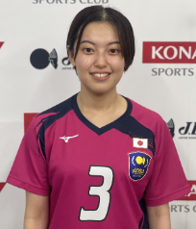
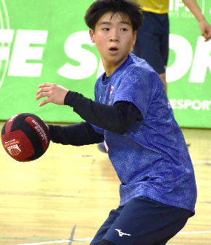



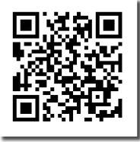
1 | 月
2 | 火
3 | 水
4 | 木
5 | 金
6 | 土 | 第6回 福岡剣道練成会
7 | 日 | 第39回市民総合スポーツ大会 バトミントン大会
8 | 月
9 | 火
10 | 水
11 | 木
12 | 金 | 第531回選抜ソフトボールZONE２大会
13 | 土 | 西部会第25回コフクカップ
14 | 日 | 市民総合スポーツ大会 バトミントン大会
15 | 月 | 敬老の日
16 | 火
17 | 水
18 | 木
19 | 金
20 | 土 | 九州ママさんバレーボール大会
21 | 日 | ミニバスケットボール早良区予選
22 | 月
23 | 火 | 秋分の日 ミニバスケットボール西区予選
24 | 水
25 | 木
26 | 金
27 | 土 | ミニバスケットボール西区予選
28 | 日 | ミニバスケットボール早良区予選
29 | 月
30 | 火
日本代表選手が教える
ドッジボール教室開催！
早良体育館に日本代表のドッジボール選手が
やってきます！！
ドッジボールをやった事がない方・クラブチーム
などに加入している経験者の方どちらも応募可能
なイベントを開催します。
あなたの夢がここから始まるかもしれません！
・日時：10月13日（祝・月）※スポーツの日
・初心者クラス 9:30～11:45
・経験者クラス 13:00～14:45
・料金 1,650円（税込）
・申し込み開始日 9月13日（土）
ピックルボールセット
レンタル受付開始しました
注目！！
アメリカ発祥で、現在、人気沸騰中のピックルボールを
早良体育館でも気軽に楽しんでいただけるよう、ピックルボールセットのレンタルをはじめました。
動きはテニスのようですが、ラケットは卓球のものに近く、ボールがラケットにあたる時の「こつん」と言う
音と感触がたまりません。ぜひ、挑戦してみてくださいね。希望の方はフロントまでお声かけください。
●毎週金曜に、
早良体育館の施設
情報や日常の関心
事をお届けします。
Instagram
～ ご不明な点がございましたら、お気軽に施設にお問い合せください ～
福岡市立早良体育館

